Slide 1
Oncoo
Kartenabfrage
Zielscheibe
Ralf Schnickmann und Dr. Birgit Worat

Slide 2
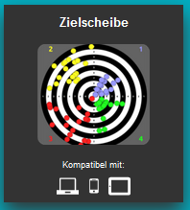
Oncoo
Link: https://oncoo.de

Slide 3
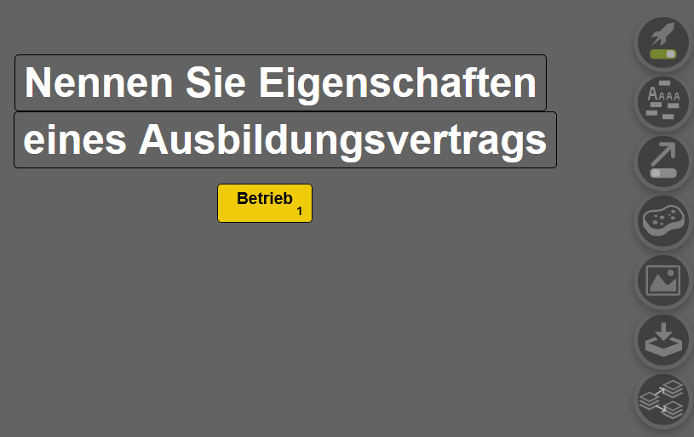
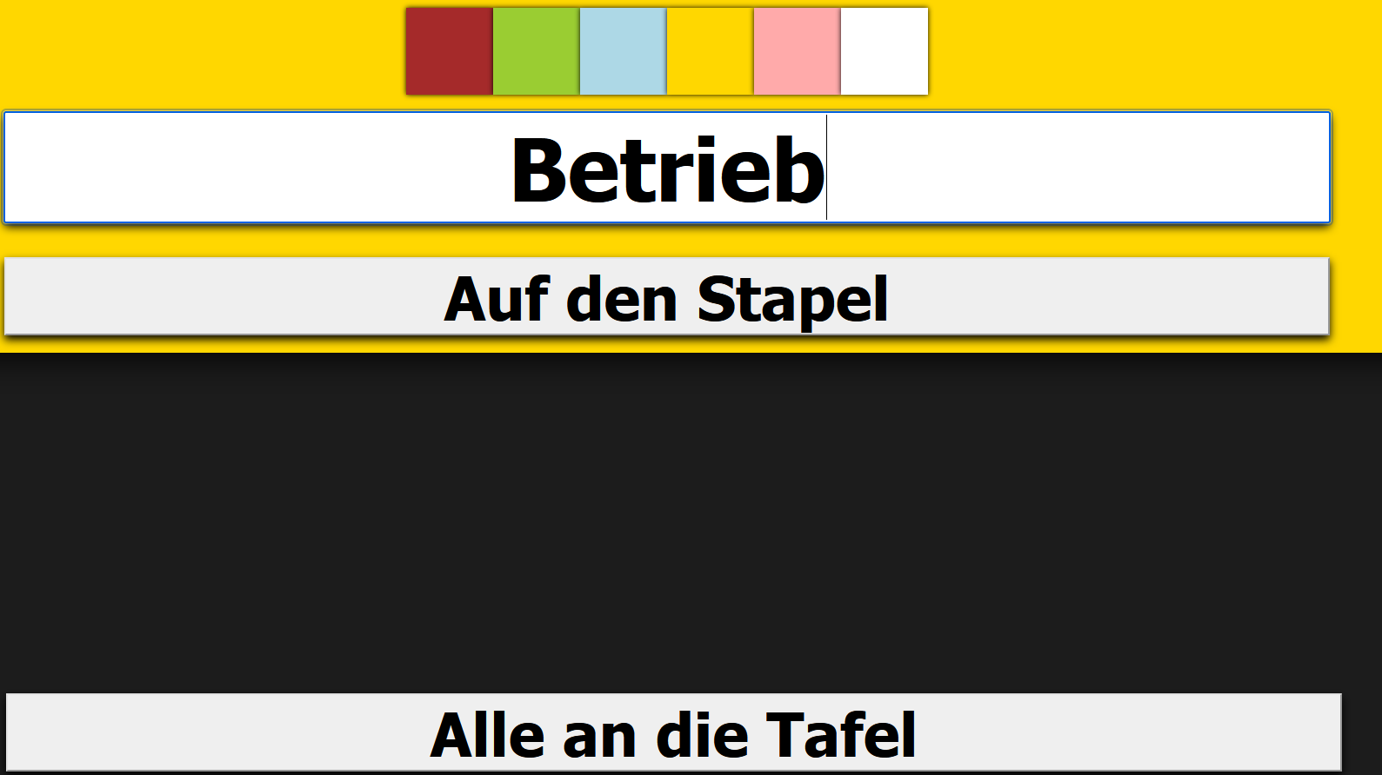
Kartenabfrage Oncoo
Unterrichtseinsatz: sortierbare Kartenabfrage
Link: https://oncoo.de
Lehrersicht
Schülersicht

Slide 4
Kartenabfrage Oncoo
Unterrichtseinsatz: sortierbare Kartenabfrage
Link: https://oncoo.de
Aufgabe:
Erstellen Sie eine Kartenabfrage (Hinweis: Code merken!)
Erstellen Sie Karteikarten (z.B. von Ihrem Handy aus) und stellen diese auf die Pinnwand
Probieren Sie die Sicherung der Pinnwand aus (Download als png Datei)

Slide 5
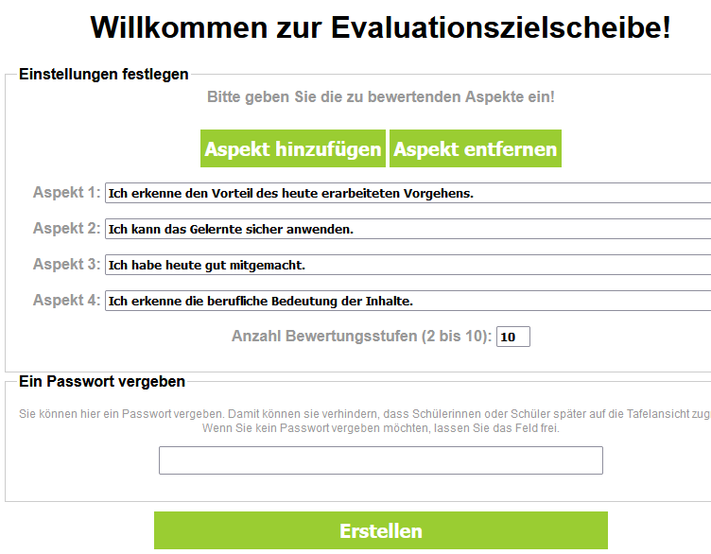
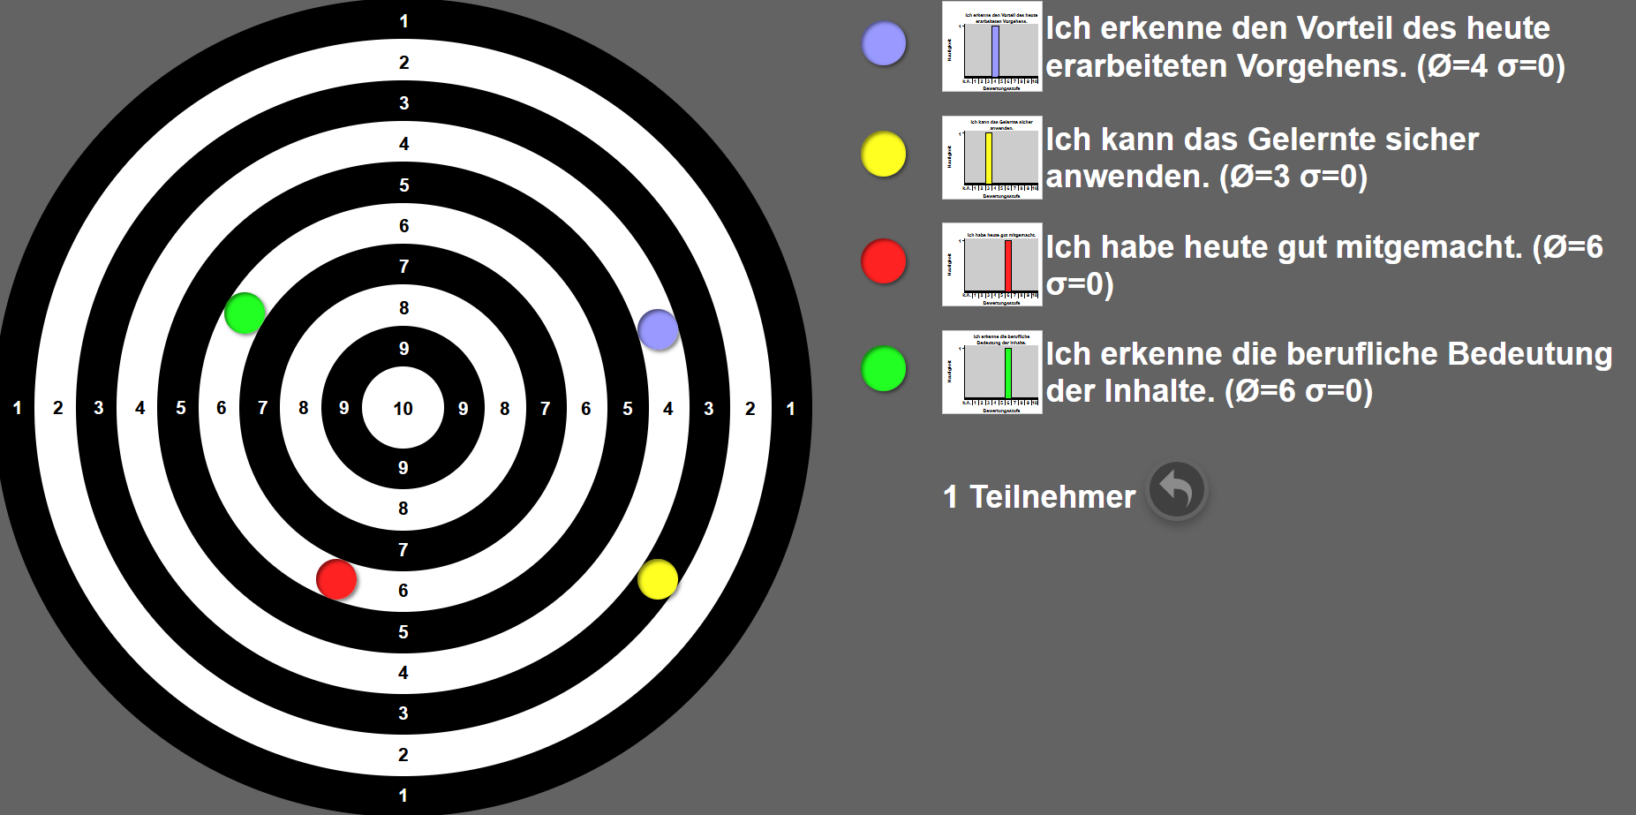
Zielscheibe Oncoo
Unterrichtseinsatz: kurzes Meinungsbild
Link: https://oncoo.de
Aufgabe:
Formulieren Sie Aspekte und testen Ihre Zielscheibe.

